Slide 1
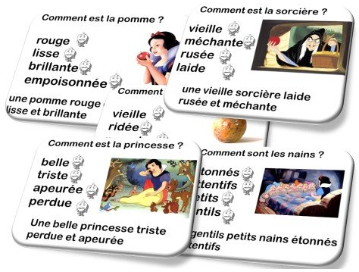
L’adjectif qualificatif

Slide 2
Définition
L'adjectif qualificatif donne des informations sur le nom (une personne, une chose) auquel il est rattaché.
Exemples:
Michel est un garçon timide.
J’achète une robe bleue.

Slide 3
L’accord des adjectifs qualificatifs
Ils s'accordent en genre (féminin ou masculin) et en nombre (singulier ou pluriel) avec le nom qu'ils qualifient.
On ajoute un e pour qualifier un nom féminin singulier (petit - petite)
On ajoute un s/x pour qualifier un nom masculin pluriel (grand – grands; nouveau – nouveaux)
On ajoute es pour qualifier un nom féminin pluriel (joli – jolies)

Slide 4
Le féminin des adjectifs – cas particuliers
1. Aucun changement
un voisin optimiste – une voisine optimiste
2. L’ajout d’une consonne + e
un long parcours - une longue route
mon film favori - mon activité favorite
3. Le doublement de la consonne finale +e
un potage gras - une soupe grasse
4. La terminaison "et" au masculin devient "ète" au feminin
un ami discret - une amie discrète
un étudiant inquiet - une étudiante inquiète

Slide 5
5. Le changement de la lettre finale
la finale -f devient –ve
sportif – sportive
la finale -c devient –que
turc – turque
la finale -x devient –se
heureux – heureuse
la finale -er devient –ère
leger – legère
la finale -eur devient -euse ou–eure
menteur-menteuse
la finale -teur devient -trice ou –teuse
amateur – amatrice
la finale -eau devient –elle
beau-belle

Slide 6
Le pluriel des adjectifs – cas particuliers
1. Lorsque l’adjectif singulier se termine par -s ou -x, il ne change pas au pluriel.
français — français
affreux — affreux
2. Lorsque l’adjectif singulier se termine par -eau, on y ajoute un -x au pluriel
jumeau — jumeaux
beau — beaux
nouveau — nouveaux
3. Lorsque l’adjectif singulier se termine par -al au singulier, on change généralement la finale pour -aux au pluriel.
original — originaux
thermal — thermaux

Slide 7
!! Dans les cas suivants, on ajoute simplement un -s aux adjectifs se terminant par -al au singulier.
banal — banals
bancal — bancals
fatal — fatals
natal — natals
naval — navals

Slide 8
La place de l’adjectif qualificatif dans la phrase
Après le nom
une fille intelligente
une jupe noire
un chapeau vert
Avant le nom
un petit jardin
une grande maison
une jolie femme
une belle chambre

Slide 9
Bibliografie
1. Dobre, C., Gramatica limbii franceze, București, Éditeur Booklet, 2015 ;
2. Riegel, M., Pellat, J.C. et, Rioul, R. Grammaire méthodique du français, Paris, Presses Universitaire de France, 2001;
Sitografie
https://www.alloprof.qc.ca/fr/eleves/bv/francais/l-accord-des-adjectifs-composes-notions-avancees-f1673

